Slide 1
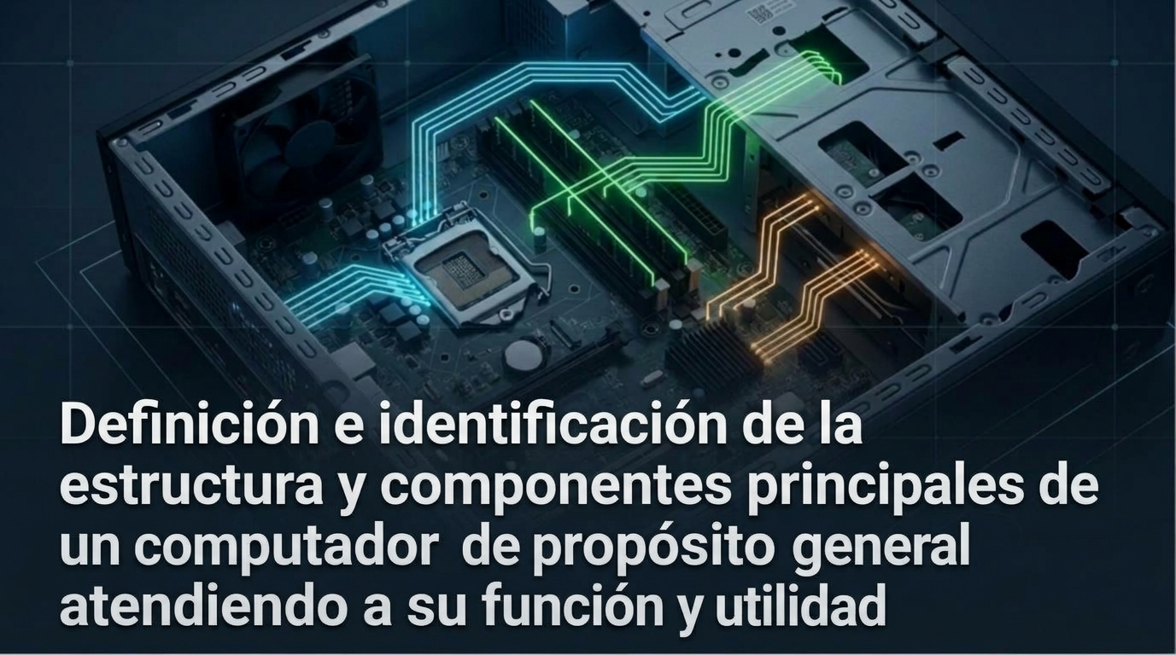

Slide 2
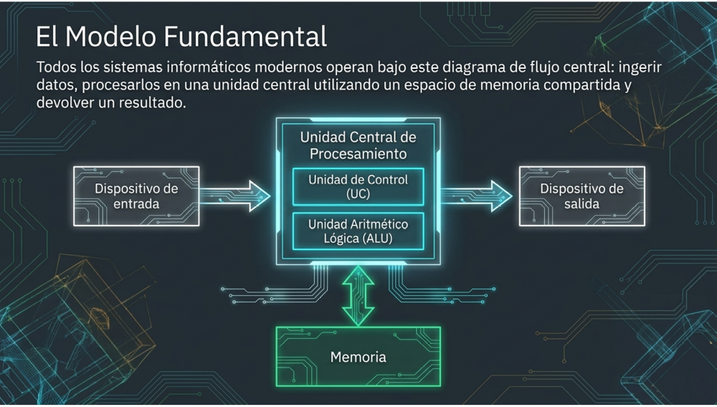
Notes:
Sistema compuesto 3 componentes: HW-SW-Humano
La estructura básica de un ordenador fue concebida por el matemático y físico Von Neumann en los 40.
CPU: Se leen los datos de la memoria y se ejecutan operaciones.
Disp. Entrada: Teclado
Disp. Salida: Impresora

Slide 3
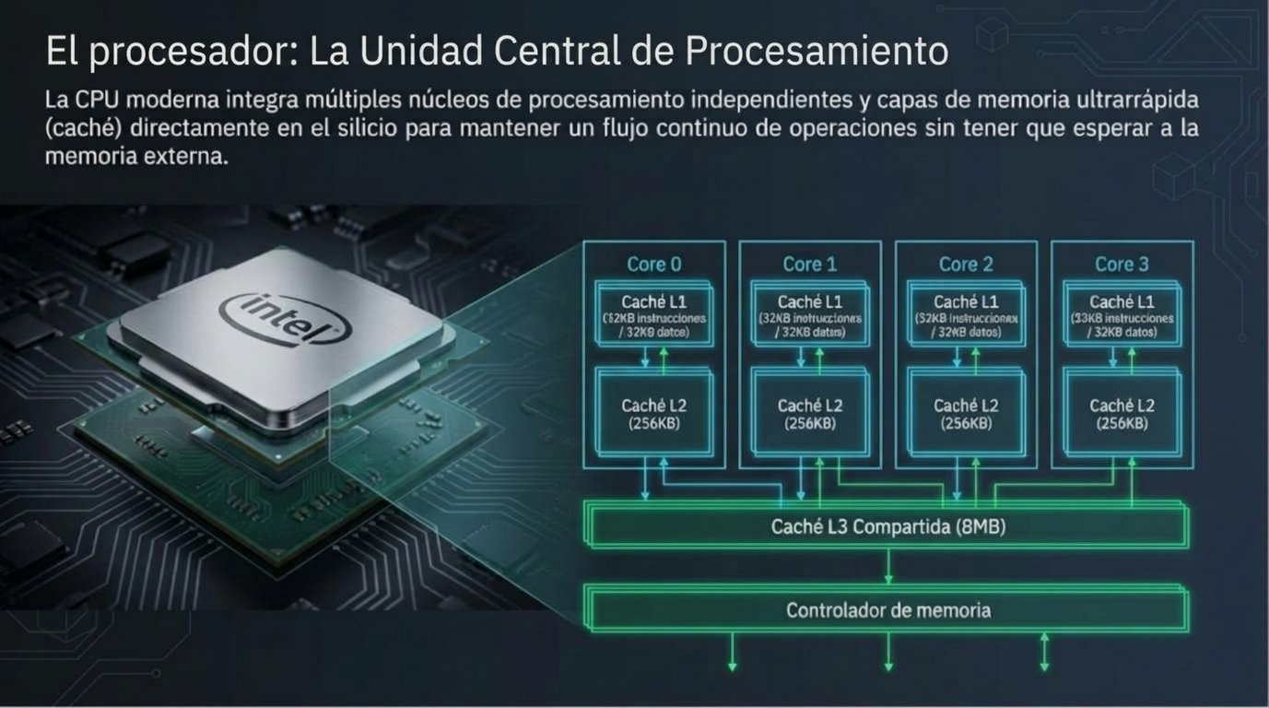
Notes:
Principal elemento durante años, hoy es necesario un equilibrio con el resto de componentes. Cuello de botella de Von Neumann en lectura a memoria.
Elegir uno u otro depende del uso que se vaya a dar al equipo.

Slide 4

Características o magnitudes principales
Frecuencia: Número de operaciones que realiza en espacio de tiempo. Se mide en hercios (Hz), 1 Hz representa 1 operación/ciclo.
Un ciclo: Es el impulso eléctrico básico que utiliza el procesador para ejecutar una operación o instrucción básica.
1 GHz: Equivale a mil millones de ciclos por segundo (1.000.000.000 Hz). Por ejemplo, un procesador de 3,2 GHz realiza 3.200 millones de ciclos por seg.
Tecnología de integración: el procesador está formado por millones de transistores. La unidad de medida de la tecnología de integración es la distancia
que existe entre los transistores. Por ejemplo: 14 nm, 22nm, 34nm, etc. Menor medida mejor tecnología.
Paralelismo a nivel de instrucción: (ILP, por Instruction-Level Parallelism) es una técnica de la arquitectura de computadores en la que el procesador ejecuta varias instrucciones de un mismo programa al mismo tiempo, en distintas unidades funcionales.
Núcleos e hilos: Unidades de procesamiento independientes dentro del mismo chip. Tareas en paralelo. Hilos son las subdivisiones virtuales de trabajo.
los SS.OO. gestionan los hilos del procesador a través del planificador (scheduler), encargándose de asignarles tiempo de CPU, prioridades y recursos
Memorias caché: Memorias incluidas en el propio procesador, muy rápidas pero de tamaño reducido. Construidas con transistores no con condesadores.
Conjunto de instrucciones: Repertorio de instrucciones que el procesador puede entender y ejecutar. Determina el rendimiento del sistema.

Slide 5
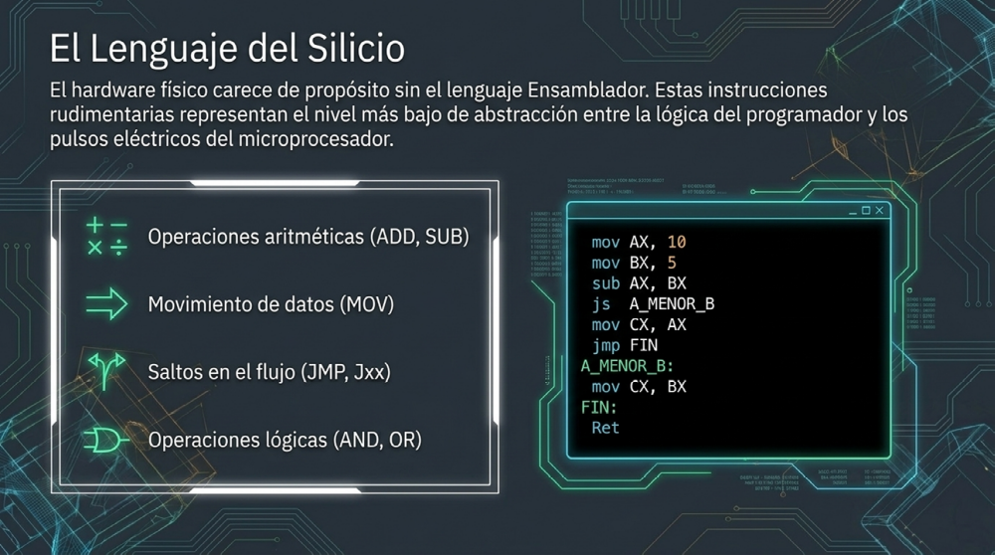
Notes:
Pag 9-11

Slide 6
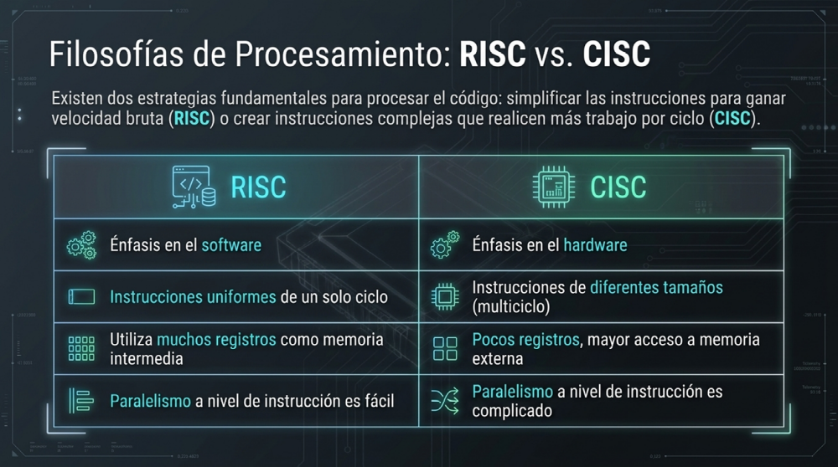
Notes:
Conjunto de instrucciones magnitud q determina el tipo de procesador.
Dos familias
Computación con Conjunto de Instrucciones Reducido.
Computación con Conjunto de Instrucciones Complejo.
RISC -> CISC -> 80’s RISC -> CISC/RISC Fusión

Slide 7
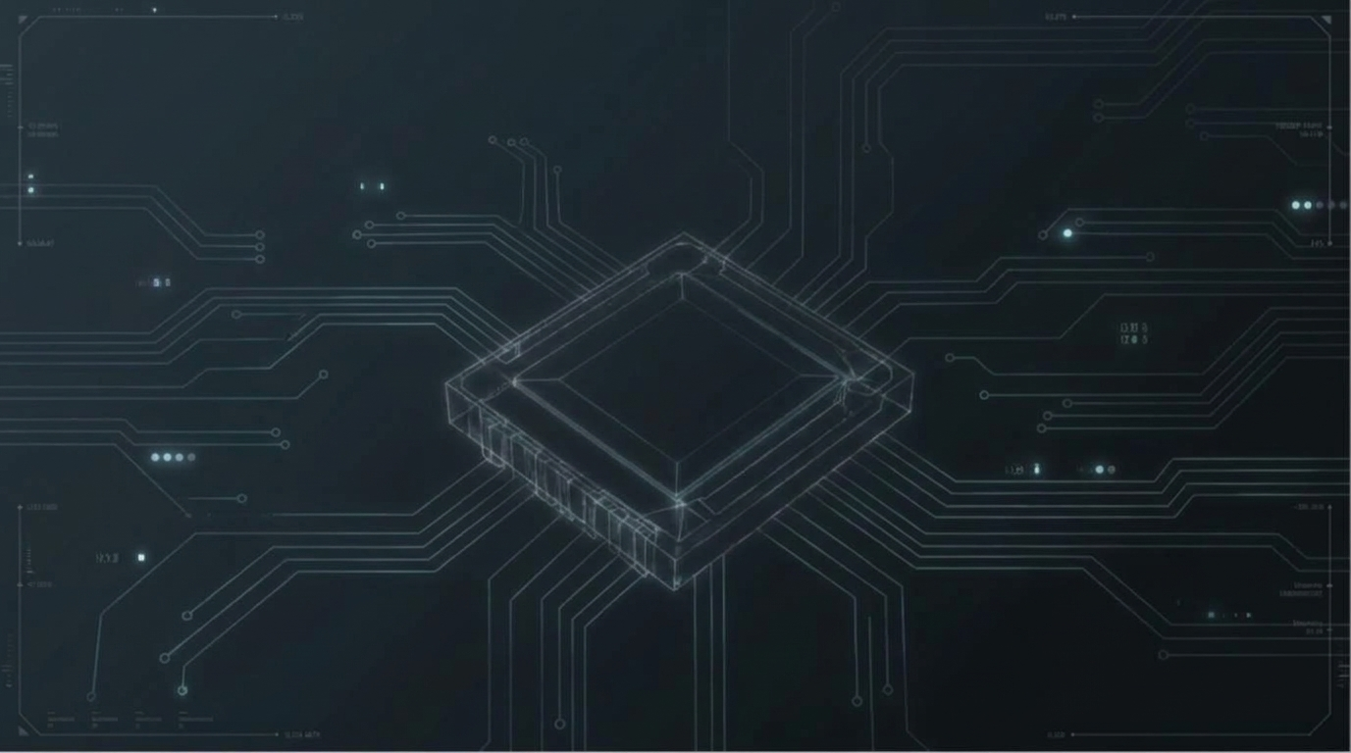
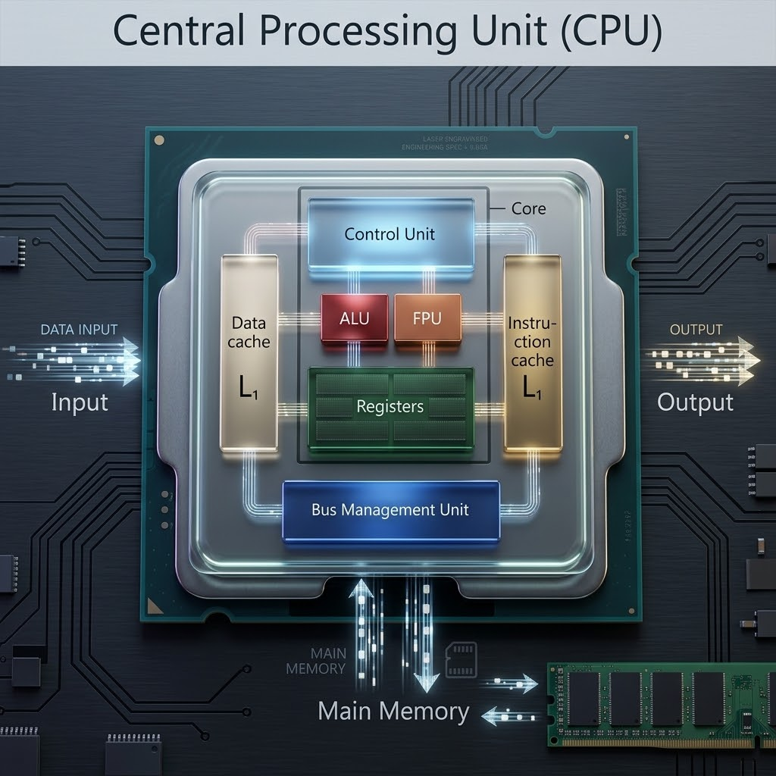
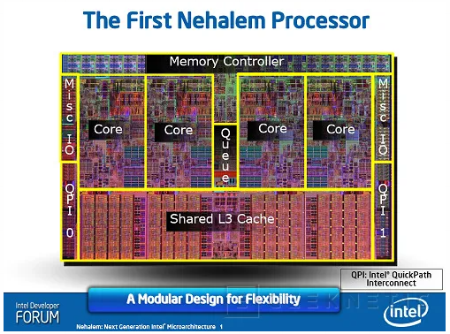
Estructura y Componentes del Microprocesador
El microprocesador es uno de los circuitos impresos (microchips) más complejos del sistema informático. Su arquitectura interna se divide principalmente en tres bloques: Unidad de Control, Unidad de Proceso y Buses.
El Core i7 tiene una arquitectura de cuatro núcleos nativos realizados mediante un proceso de fabricación de 45nm y un total de 731 millones de transistores. Cada núcleo dispone de un total de 64KB de cache de primer nivel distribuida en dos apartados (instrucciones y datos), 256KB de cache de segundo nivel y comparten entre los cuatro un total de 8MB de cache de tercer nivel.

Slide 8
Estructura y Componentes del Microprocesador
El microprocesador es uno de los circuitos impresos (microchips) más complejos del sistema informático. Su arquitectura interna se divide principalmente en tres bloques: Unidad de Control, Unidad de Proceso y Buses.
Unidad de Control
Es el elemento encargado de sincronizar el funcionamiento de todos los componentes que intervienen en la ejecución de una instrucción. Sus partes principales son:
Contador de Programa: Contiene la dirección de memoria de la siguiente instrucción a ejecutar.
Registro de Instrucciones: Almacena la información de la instrucción en curso, dividida en:
    Código de operación: Indica qué tipo de operación realizar (ej. sumar, restar).
    Operandos: Datos sobre los que actúa la instrucción (pueden estar en registros o en memoria).
Decodificador: Extrae el código de operación para averiguar qué requiere el programa. En procesadores CISC hay correspondencia directa; en RISC una instrucción puede requerir varias subinstrucciones.
Reloj: Establece los momentos en los que se deben realizar las operaciones para mantener la sincronización.
Secuenciador (Exclusivo CISC): Ejecuta de forma secuencial cada una de las subinstrucciones asociadas a una instrucción compleja.

Slide 9
Estructura y Componentes del Microprocesador
El microprocesador es uno de los circuitos impresos (microchips) más complejos del sistema informático. Su arquitectura interna se divide principalmente en tres bloques: Unidad de Control, Unidad de Proceso y Buses.
Unidad de Proceso
Se encarga de ejecutar las operaciones aritméticas, lógicas y de cálculo con números reales. Está integrada por:
Unidad Aritmérico-Lógica (ALU): Realiza operaciones aritméticas (sumas, restas, multiplicaciones) y lógicas (AND, OR, NOT, XOR). Contiene:
      Circuito operacional: Ejecuta los cálculos.
      Registros de entrada: Almacenan los operandos y resultados intermedios.
      Registros acumuladores: Guardan los resultados finales con conexión directa al bus de datos.
      Registro de estado (flags): Almacenan información de condiciones de la última operación (como acarreos).
Unidad de Punto Flotante (FPU / Coprocesador matemático): Especializada en realizar operaciones matemáticas con números reales.

Slide 10
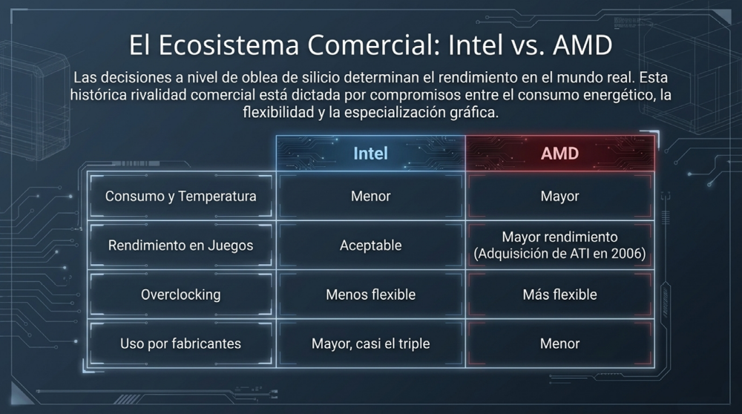

Slide 11
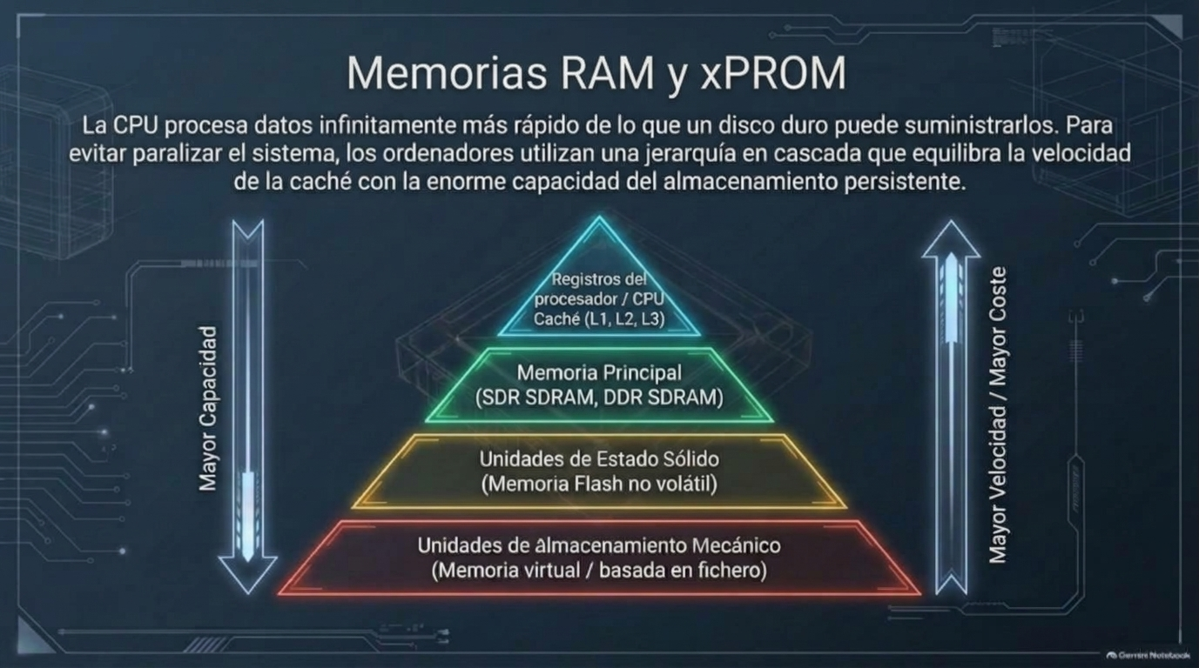

Slide 12
Memorias RAM
La memoria RAM (Random Access Memory). Pueden ser DRAM (dinámica) o SRAM (estática). DRAM están construidas con condensadores que pierden carga con el tiempo, lo que requiere que se deben refrescar periódicamente. SRAM están construidas con transistores, no requieren ser refrescadas por lo que son mucho más rápidas y caras.
Parámetros importantes:
Tamaño: en Gb
Latencia o tiempo de acceso a memoria: cantidad de ciclos de reloj que tarda la memoria RAM en entregar los datos solicitados por el procesador (CPU). Una frecuencia alta (ej. MHz o MT/s) combinada con un CL bajo ofrece el mejor rendimiento, especialmente en juegos o tareas exigentes con la CPU.
SDRAM (Synchronous Dynamic RAM), es la primera organización de memoria con comportamiento síncrono. Su funcionamiento está ligado al bus del sistema y al procesador. Se clasifican en dos grandes bloques, según la cantidad de datos que sirven por ciclo de reloj.
SDR SDRAM: Transmite un único dato por ciclo de reloj.
DDR SDRAM: Transmite más de un dato por ciclo de reloj (2, 4 ,8, ….).
Notes:
Random: Acceso aleatorio para leer y escribir a cualquier posición.
Volátiles: Pierden su valor a cesar la energía.

Slide 13
Memorias SDR SDRAM
Las memorias SDR SDRAM (Single Data Rate Synchronous Dynamic RAM) son un tipo de memoria SDRAM síncrona cuyo funcionamiento está directamente ligado al bus del sistema y al procesador. Su característica principal es que transmiten un único dato por ciclo de reloj.
El mercado bautizó popularmente este tipo de memorias simplemente como SDRAM, omitiendo las siglas "SDR", lo que en ocasiones genera confusión con las posteriores memorias DDR SDRAM (que también son SDRAM).
Este tipo de memoria fue ampliamente utilizado en equipos clásicos como los procesadores Pentium 2 y los AMD K7, empleando un encapsulado en módulos DIMM de 168 contactos.
Dependiendo de su frecuencia de trabajo, el mercado comercializó principalmente tres versiones cuyas características se miden a través de su ancho de banda (BW), calculado multiplicando la frecuencia por el ancho de bus de 64 bits (8 Bytes):
  PC66 (66 MHz): Ofrecía un ancho de banda de 533 MB/s.
  PC100 (100 MHz): Ofrecía un ancho de banda de 800 MB/s.
  PC133 (133 MHz): Ofrecía un ancho de banda de 1066 MB/s (el doble que el modelo inicial).
Es fundamental verificar el modelo exacto de memoria que utiliza el sistema, ya que una mala elección puede provocar incompatibilidades con la placa base o un ancho de banda insuficiente para cubrir los requisitos de rendimiento del equipo.
Notes:
Random: Acceso aleatorio para leer y escribir a cualquier posición.
Volátiles: Pierden su valor a cesar la energía.

Slide 14
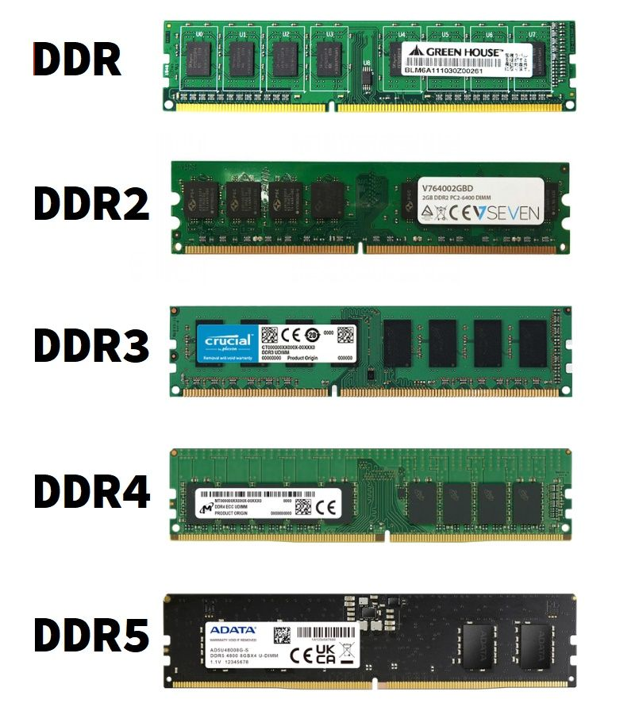
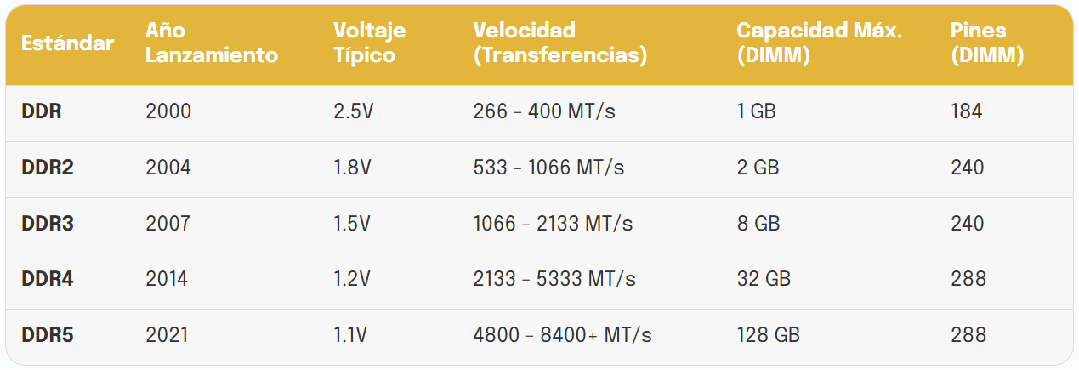
Memorias DDR SDRAM
Las memorias DDR SDRAM (Double Data Rate Synchronous Dynamic RAM) son un tipo de memoria SDRAM síncrona, permiten enviar hasta dos datos por ciclo de reloj, uno en el flanco de subida y otro en el de bajada de cada ciclo.
Podemos entender como una memoria SDR SDRAM con un multiplicador x2.
Con el paso del tiempo ha ido apareciendo mejoras en tamaño, ancho de banda y prestaciones
Notes:
Random: Acceso aleatorio para leer y escribir a cualquier posición.
Volátiles: Pierden su valor a cesar la energía.

Slide 15
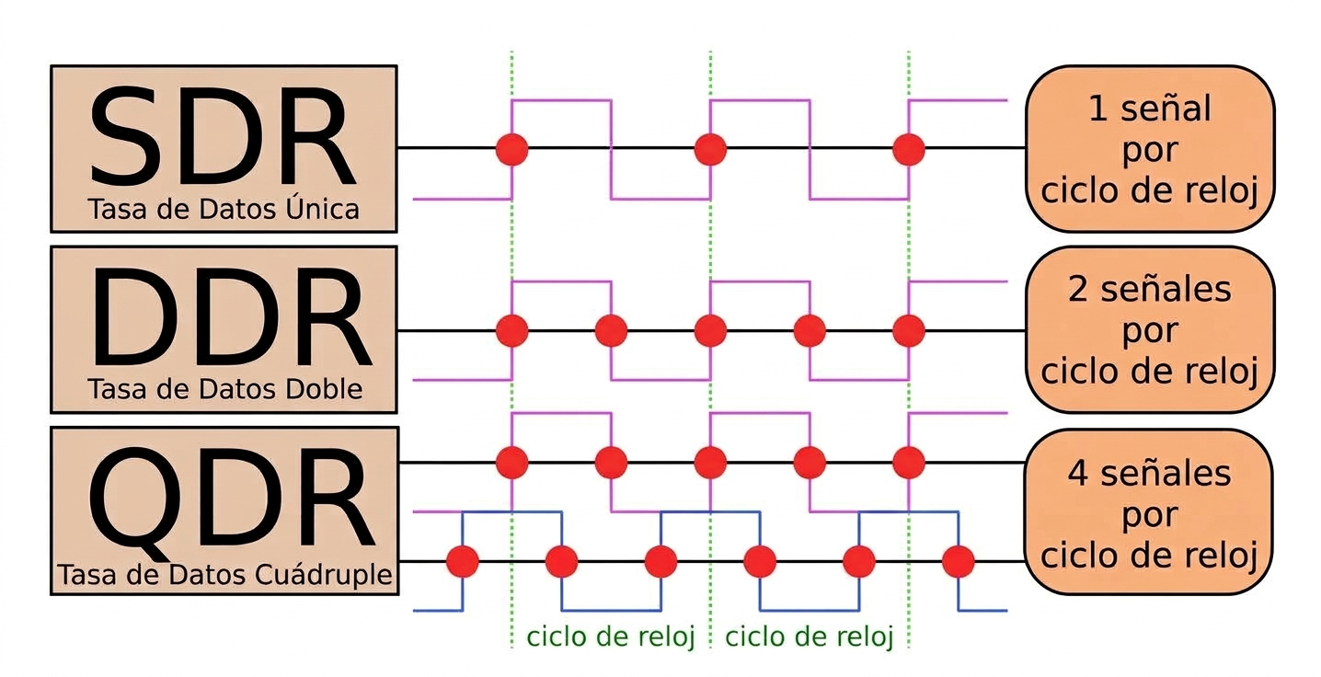
Memorias SDR SDRAM vs DDR SDRAM vs QDR SRAM
Notes:
Random: Acceso aleatorio para leer y escribir a cualquier posición.
Volátiles: Pierden su valor a cesar la energía.

Slide 16
MT/S vs MHz
1 MHz = 1.000.000 de ciclos o vibraciones por segundo
MT/s significa mega (o millón) de transferencias por segundo (MegaTransfers per second). Es la unidad de medida que indica cuántas operaciones de transferencia de datos puede realizar la memoria RAM o un bus del sistema en un segundo.
¿Por qué es diferente de MHz?
MHz (Megahercios): Mide la frecuencia de reloj real (los ciclos por segundo de la señal).
MT/s: Mide la cantidad real de datos enviados.
Desde la llegada de la memoria DDR (Double Data Rate o doble velocidad de datos), el sistema envía información tanto en la cresta como en el valle de cada ciclo de reloj. Esto significa que duplica el número de transferencias por cada ciclo.
Una memoria anunciada como 3200 MHz (en lenguaje comercial) funciona realmente a un reloj de 1600 MHz, pero realiza 3200 MT/s de velocidad efectiva.
Notes:
Random: Acceso aleatorio para leer y escribir a cualquier posición.
Volátiles: Pierden su valor a cesar la energía.

Slide 17
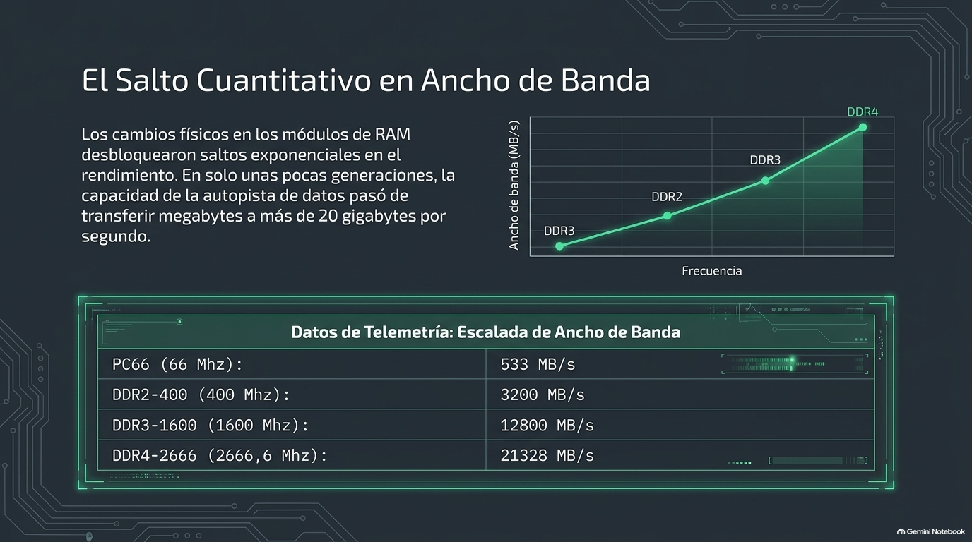
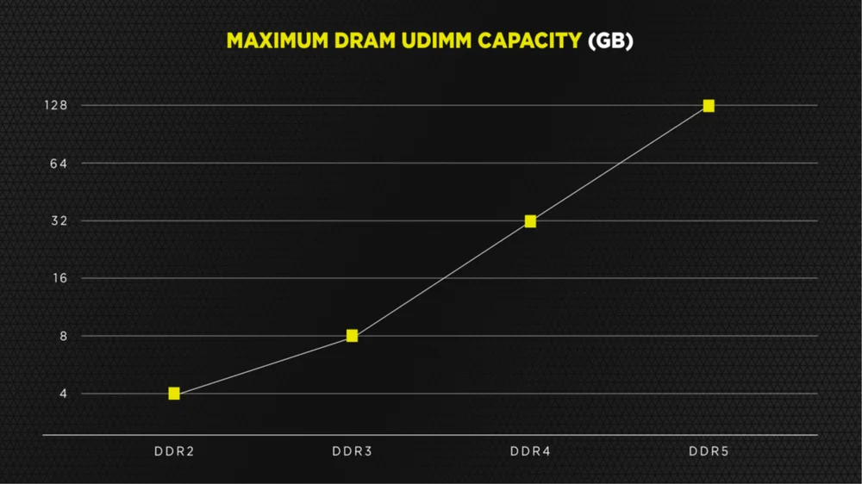

Slide 18
Memorias xPROM
Las memorias ROM (Read Only Memory) son memorias de solo lectura. En un principio eran creadas con semiconductores, permite el acceso directo a cualquier posición, al igual que las RAM. Hoy día son modificables y su nombre es un residuo histórico. La principal diferencia es que NO son volátiles. Su principal uso es alojar software como el de arranque (boot).
Desde el punto de vista hardware existen distintos tipos de ROM:
Memoria PROM (Memoria de solo lectura programable): ROM de una sola grabación.
Memoria EPROM (Memoria de solo lectura programable y borrable): Grabar/borrar contenido cuantas veces se quiera. Necesario hardware especial. Se debe modificar toda la memoria entera.
Memoria EEPROM (Memoria de solo lectura programable electrónicamente): Modificar cualquier celda independiente, las veces que se requiera.
Memoria Flash: ROM programable por software. Actualmente se emplea en la BIOS de tarjetas gráficas, placas base, etc.
Notes:
Random: Acceso aleatorio para leer y escribir a cualquier posición.
Volátiles: Pierden su valor a cesar la energía.

Slide 19
Memorias Cachés
Memorias construidas con transistores SRAM en lugar de condensadores (DRAM). Acceso mucho más rápido. Generalmente ubicadas en el mismo procesador, por lo que su principal inconveniente es el espacio físico, lo que limita su tamaño. Se miden en MBytes en lugar de Gbytes como las DDR’s.
Niveles de caché
Existen 3 niveles de memoria caché, dependiendo de la cercanía a procesador, a más cercanía más rápida y pequeña.
Caché de nivel 1 o caché L1: la de menor capacidad y la más rápida, ubicada en el núcleo del procesador con un tamaño estándar por núcleo que suele oscilar entre los 32 KB y los 128 KB. Se divide en dos tipos: L1D (datos) y L1I (instrucciones)
Caché de nivel 2 o caché L2: más lenta que L1, ubicada en el procesador pero fuera del núcleo. Almacena datos frecuentes para evitar acudir a la RAM. Su tamaño oscila habitualmente entre 512 KB y 2 MB por núcleo.
Caché de nivel 3 o caché L3: mayor tamaño y más lenta que L2, ubicada fuera del procesador. Compartida por los núcleos del procesador. Actua a modo de buffer entre la memoria principal y la caché L2..
Notes:
Random: Acceso aleatorio para leer y escribir a cualquier posición.
Volátiles: Pierden su valor a cesar la energía.

Slide 20
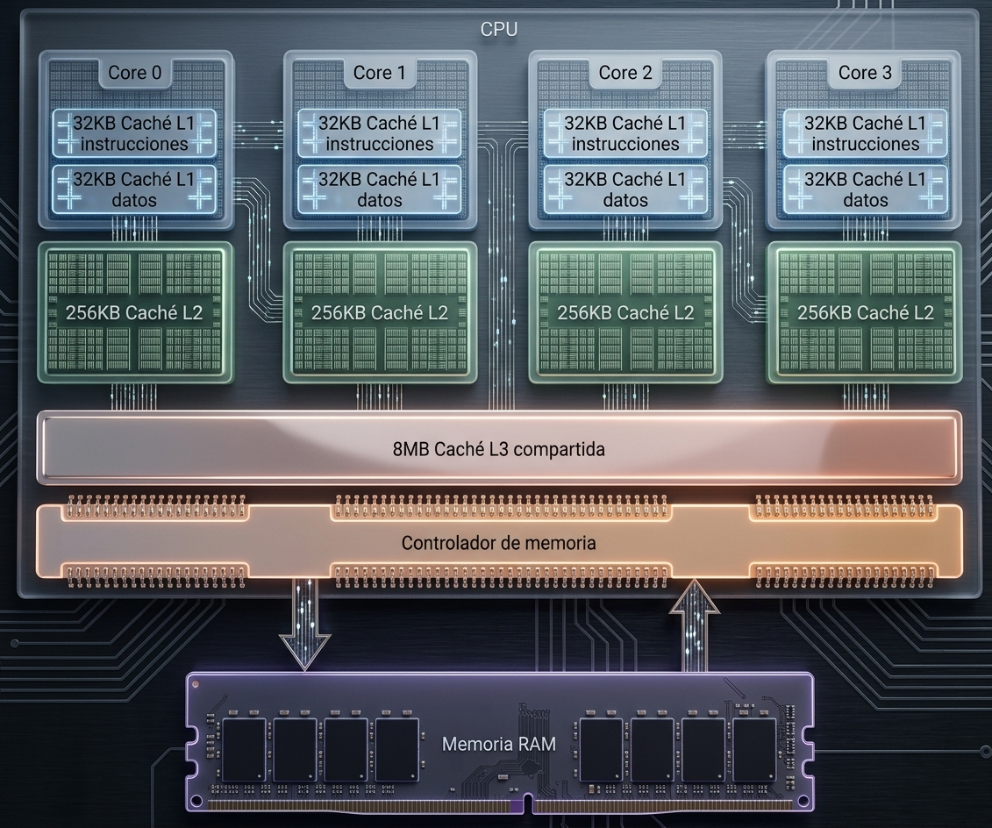
Notes:
Random: Acceso aleatorio para leer y escribir a cualquier posición.
Volátiles: Pierden su valor a cesar la energía.

Slide 21
Resumen: Importancia de la Memoria en el Rendimiento del Sistema
El rendimiento general de un ordenador depende en gran medida de una correcta elección y gestión de su jerarquía de memoria. Los factores determinantes son:
El papel de la Memoria Caché:
  Al ser la memoria más rápida y cercana al procesador, se encarga de almacenar los cálculos y tareas que se están ejecutando en tiempo real (no las aplicaciones completas).
  Una mayor cantidad de caché integrada en los núcleos incrementa notablemente el rendimiento computacional del procesador.
El papel de la Memoria RAM (DRAM):
  Su capacidad determina directamente el número de aplicaciones de software que se pueden ejecutar de forma simultánea.
  Ofrece un equilibrio ideal al proporcionar mayor espacio que la caché y un acceso mucho más rápido que los discos de almacenamiento externo.
La importancia del Ancho de Banda:
  Define la tasa de transferencia de datos entre la memoria RAM y el procesador.
  Una vez cubierta la capacidad necesaria para las tareas del usuario, es el parámetro clave para evitar cuellos de botella en la comunicación de datos.
En resumen:
Caché: Aumenta el cálculo computacional.
Capacidad de la RAM: Permite la multitarea (más aplicaciones simultáneas).
Ancho de banda: Maximiza la velocidad de transferencia entre procesador y memoria.
Notes:
Random: Acceso aleatorio para leer y escribir a cualquier posición.
Volátiles: Pierden su valor a cesar la energía.

Slide 22
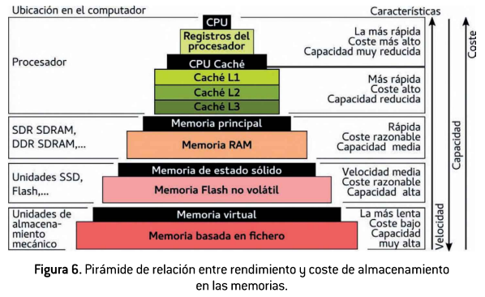
Relación velocidad - capacidad - coste
Notes:
Random: Acceso aleatorio para leer y escribir a cualquier posición.
Volátiles: Pierden su valor a cesar la energía.

Slide 23
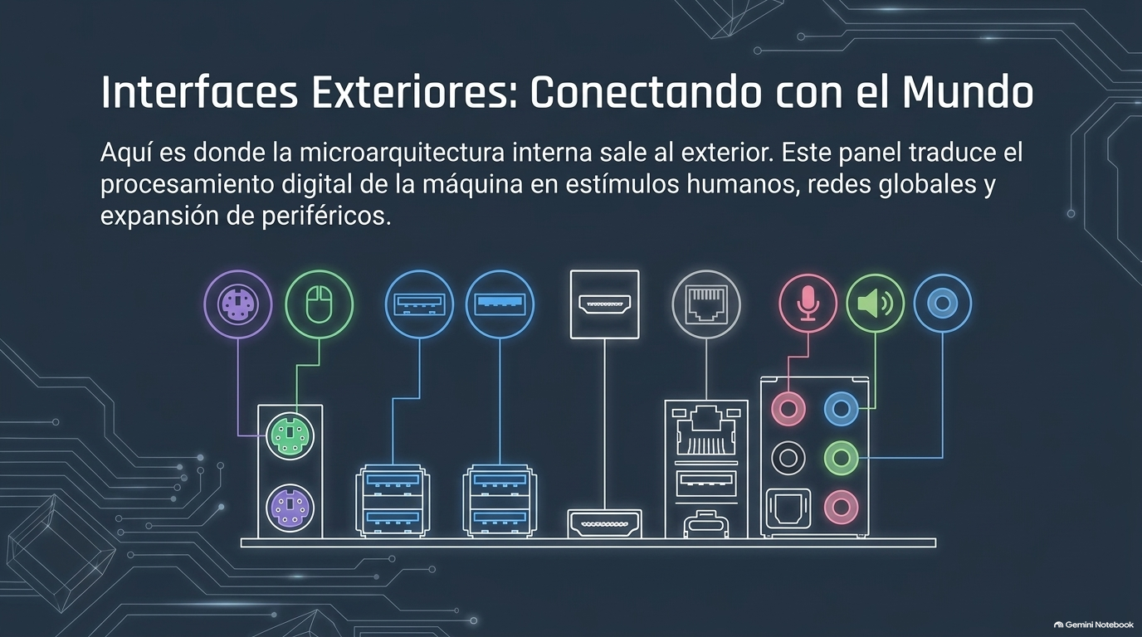

Slide 24
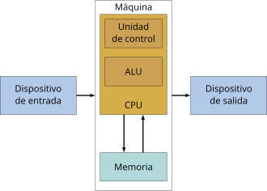
Interfaces IO/OUT
Para que se de una interacción entre el mundo y el dispositivo, tal y como se define en el diseño de Von Neumann, se necesitan dispositivos de entrada y salida.
Para la comunicación de los dispositivos y el sistema son necesarios los interfaces de E/S, es el S.O. el encargado de su gestión. Un interface es un circuito encargado de la comunicación entre CPU y dispositivo E/S. A los comandos que lanza el S.O. para realizar operaciones de control se le denomina driver.
En lo posible, es recomendable que el interface sea el mismo, aunque la distinta naturaleza de los dispositivos hace que existan varios tipos de interface, y es el chipset de la placa base el encargado de la gestión de los interfaces. Por ejemplo, la imagen anterior.

Slide 25
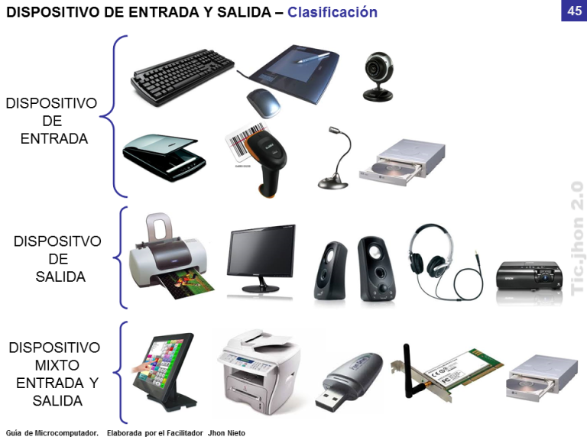
Dispositivos externos
Se distinguen 3 tipos básicos de dispositivos externos:
Los que permiten al usuario interactuar con la computadora
Disp. Entrada: Ejemplos
Disp. Salida: Ejemplos
Los que permiten a la computadora comunicarse con otras computadoras. Ejemplos.
Los que permiten almacenamiento “externo”. Ejemplos.

Slide 26
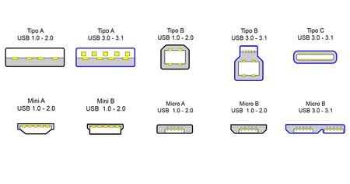
Enumeración de tipos de interfaces más comunes
Serie: puerto serie, puerto COM o RS-232. Dos tipos el DB9 y el DB25. Envío de datos bit a bit, muy lento. Velocidad de 50 – 115.200 bps. Comunicación Síncrona y Asíncrona.
Paralelo: Conexión de 25 pins, datos se envían en conjunto de 8bits simultáneos. Utilizados en impresoras, plotter. Tres tipos: Tipo A (DB25), Tipo B (Centronics 36 pins), Tipo C (mini Centronics 36)
USB: Surge de la necesidad de estandarizar las conexiones, es el más utilizado hoy en día. Mayor velocidad y capacidad de llevar electricidad a los periféricos. Su aparición ha provocado que puertos como PS2 ya no se utilicen.

Slide 27
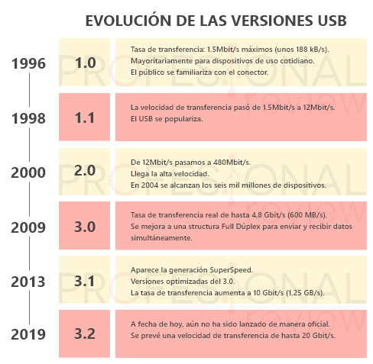

Slide 28
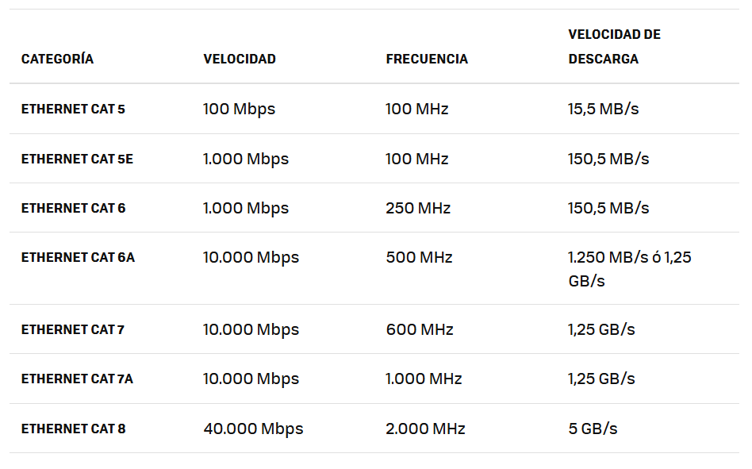
Inalámbricos: Comunicación sin medios de transmisión físico. Ondas de radiofrecuencia de baja potencia y una banda específica, de uso libre o privada IrDA, Bluetooth, WiFi, Lorawan, red meshtastic.
Ethernet: Conexión mediante cable, con velocidades desde 10Mbits/s hasta los 100Gbits/s, según la tecnología

Slide 29
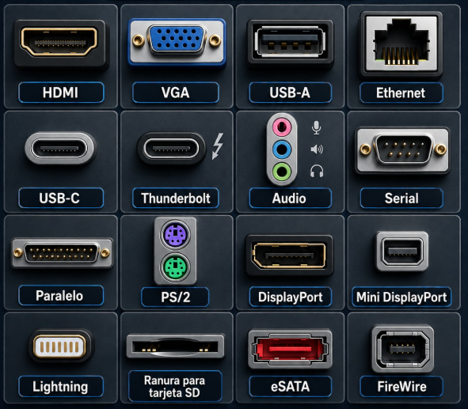
Vídeo: Conexión VGA (15 pins), DVI (29 pins) HDMI
Otros interfaces: PS/2, minijack, firewire, etc

Slide 30
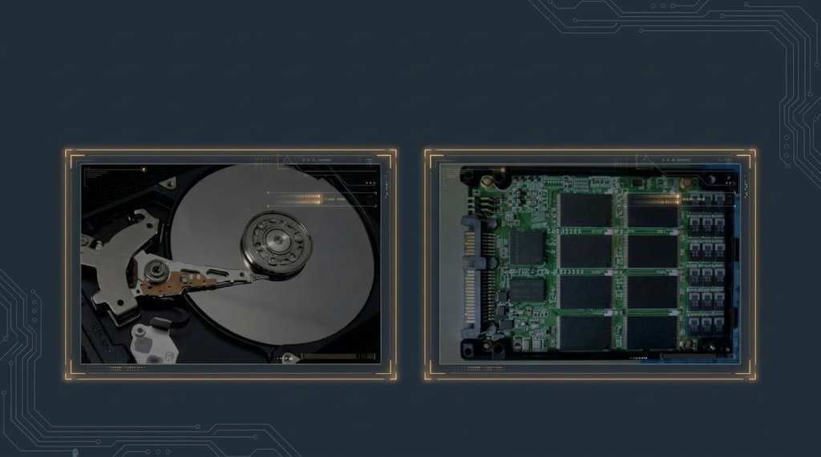
Discos
Son sistemas de almacenamiento masivo, en los que se mantiene la información de manera permanente.
Son memorias más lentas que las memorias vistas hasta ahora.
En la actualidad se dan dos grandes familias:
Discos duros rígidos HDD
Dispositivos de estado sólido

Slide 31
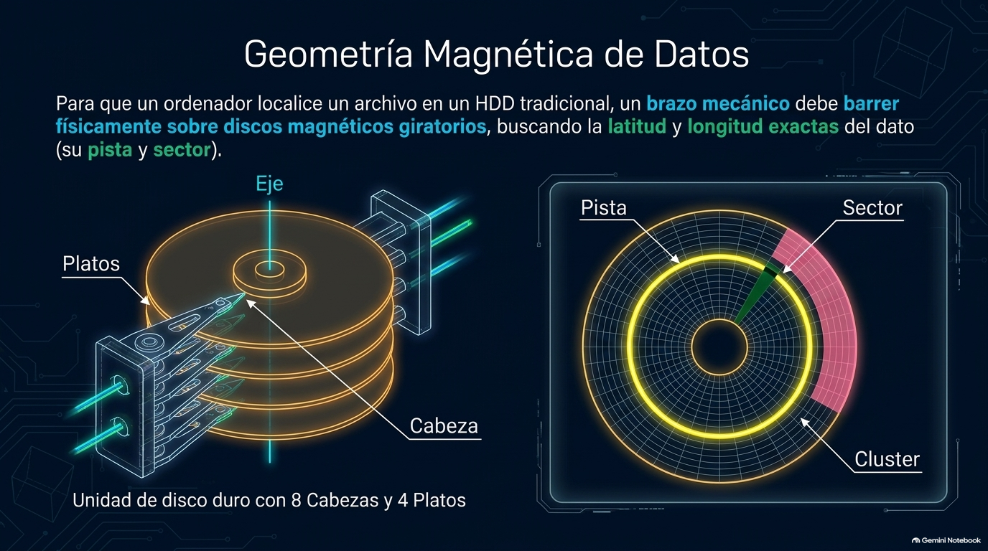

Slide 32
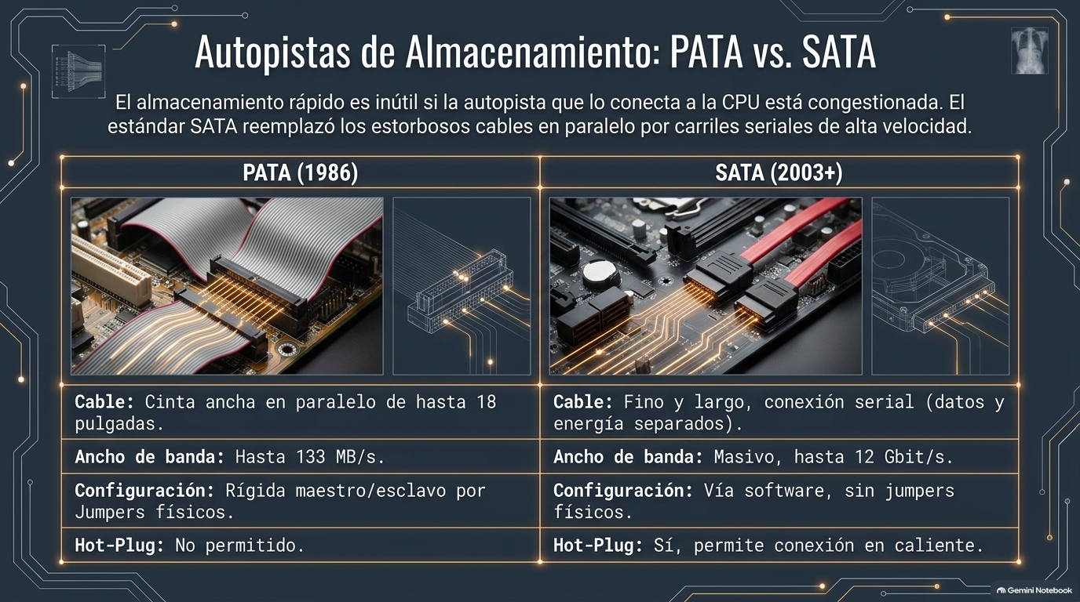

Slide 33
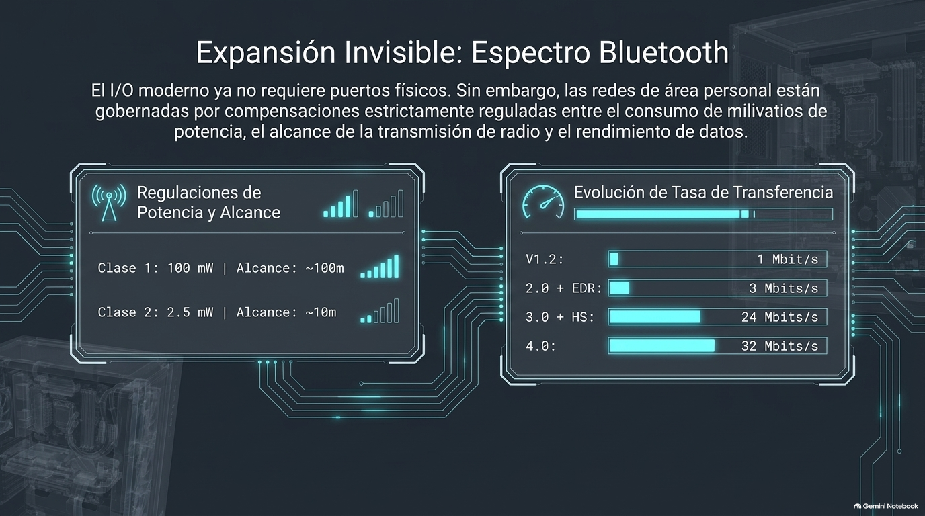

Slide 34
